Slide 1
Orta Doğu Teknik Üniversitesi
Fen Bilimleri Enstitüsü
Öğrenci İşleri ve Uygulamalar
8 Ekim 2018
Fen Bilimleri Enstitüsü
Orta Doğu Teknik Üniversitesi

Slide 2
Enstitüler ile ilgili YÖK Kanunu
Madde 8: Lisansüstü öğretim, 2809 sayılı Kanun ile üniversitelerde rektörlüklere bağlı olarak kurulan enstitüler tarafından düzenlenir ve yürütülür.
Düzenleme-yürütme

Slide 3
Yönetmelikler ve Birimlerin Görevleri
Öğretim Üyeleri ve Öğrenciler ODTÜ lisansüstü eğitim yönetmeliklerini bilmekle yükümlüdürler.
Bu kapsamda EABD Başkanlıkları tarafından yeni başlayan öğrenciler için bir oryantasyon programı hazırlanmalıdır. Bu programda bölüme özgü konuların yanı sıra yönetmelikler hakkında bilgi verilmelidir.
EABD Başkanlıkları ve Öğretim Üyelerinin FBE'den talepleri yönetmeliklerle uyum içinde ve uygulama esaslarını takip ederek olmalıdır. Bunu sağlamak amacıyla FBE İş Takip Kartları (İTK) hazırlanmıştır.

Slide 4
Yönetmelikler ve Birimlerin Görevleri
EABD Başkanlıkları ve Öğrenci İşlerinin FBE ile ilgili işlemleri bu toplantıda tanıtılacak olan İş Takip Kartlarına (İTK) göre yürütmesi gerekmektedir.
İş Takip Kartlarında (İTK) belirtilen basamakların takip edilmesi, taleplerin, dilekçelerin, formların yönetmeliğe ve uygulama esaslarına uygunluğu ve doğruluğunun ilk kontrolü EABD Öğrenci İşleri Sekreterlikleri ve Başkanlıklarınca yapılmalıdır.
Bu değerlendirme sonucu uygun bulunmayan, yönetmeliklere aykırı olan ya da belgeleri eksik olan talepler EABD'lerce sonuçlandırılmalıdır.

Slide 5
Yönetmelikler ve Birimlerin Görevleri
EABD'lerce değerlendirilmeden yapılan, yönetmeliklere aykırı olan ya da eksik evrak ile FBE'ye gönderilen talepler, EABD'lere bir işlem yapılmadan iade edilecektir.
Gelecekte en az sorunla karşılaşılması için EABD'lerin FBE İş Takip Kartlarını incelemesi, izlemesi ve uygulaması önemlidir.
Lisans üstü eğitim ile ilgili yönetmeliklerin ve İTK'ların EABD'lerde anlatılması ve uygulanması bu toplantıya katılan EABD temsilcilerinin sorumluluğu altındadır.

Slide 6
FBE İş Takip Kartları Dosyası
Dosya üç ana bölümden oluşmaktadır:
İş Takip Kartları: FBE bünyesinde lisans üstü programlara kayıtlı öğrencilerle ilgili olan bütün işlemler için bir kart hazırlanmıştır. Kartlar içerik olarak birbirinin aynısı olan, ancak gösterimleri farklı olan
a. İş akım şeması
b. İş tarif belgelerinden oluşmaktadır.
Bu kartlarda yapılacak güncellemelerden EABD'ler ivedilikle haberdar edilecektir. Sizlerden gelecek olan öneriler ve düzeltmeler de dikkate alınacaktır. Güncellenmiş İTK'ları takip etmek EABD'lerin sorumluluğu altındadır.
Eker: Orta Doğu Teknik Üniversitesinde uygulanmakta olan bütün lisansüstü yönetmelikler bu bölümde verilmiştir. Ayrıca FBE Personeli iletişim bilgileri bu bölümde yer almıştır.
FBE Enstitü Kurulu ve ODTÜ Senato Kararları: Önemli Enstitü Kurulu ve Senato kararları bu bölümde yer almaktadır.

Slide 7
FBE WEB Sayfası
FBE Web sayfası yenilenme çalışmaları devam etmektedir.
FBE Web sayfasında bulunacak kritik bilgiler şunlar olacaktır:
  Duyurular: FBE ile ilgili her türlü duyuru FBE Web sayfasında olacaktır. EBYS sisteminin üniversite genelinde uygulanmaya başlaması ile FBE Bülteninin yayınına son verilmiştir. Önemli duyurular FBE Web sayfasında yer alacaktır.
  İTK'lar: İlgili yönetmelikler için linkler ve İTK'lar en güncel halleriyle FBE Web sayfasında yer alacaktır.
  Formlar: İTK'larda adı geçen formlar Web sayfamızda bulunmaktadır. Bu formlar önümüzdeki aylarda tamamen yenilenecektir. Bu değişiklikler sizlere en hızlı şekilde duyurulacaktır.

Slide 8
FBE WEB Sayfası
  Lisansüstü Programlar Başvuru koşulları ve ders programları: Başvuru koşulları için esas olan FBE Web sayfasıdır. EABD'nizin web sayfasının FBE ile uyumlu olmasını lütfen temin ediniz.
  Dikkat: FBE Web sayfasında EABD'lerin ders programları yer almayacaktır ancak EABD'nizin web sayfasında güncel ders programınızın yer alması önemlidir. Ders programınızda ve ders tanımlarında değişiklik olması durumunda Rektörlük öğrenci işleri ile iletişime geçmeniz, ve online katalogda düzeltmeler yapmanız önemlidir.
  FBE Akademik Takvimi: ODTÜ Akademik Takvimi ile tam uyumlu olup, FBE'ye özel konular içinde tarihleri içermektedir. EABD'lerin FBE Akademik Takvimini takip etmesi önemlidir.

Slide 9
FBE Akademik Takvimi : Örnek
1 Ekim 2018 | Derslerin başlaması.
8-12 Ekim 2018 | Ders ekleme/bırakma ve danışman onayları.
26 Ekim 2018 | Geç kayıt, ders ekleme bırakma, program içinde ders saydırma veya kayıt düzeltme talebi ile EABD'ye yapılacak başvurular için son gün.
26 Ekim 2018 | Açılan lisansüstü derslerin EABD'lerce sistemden kontrol edilerek öğrenci sayısı 3'den az olanın kapatılması (NI, özel öğrenci ve lisans öğrencileri bu sayıya dahil değildir)
FBE Takviminde yapılacak değişiklikler EABD'lere bildirilecektir.

Slide 10
FBE Personeli ile İletişim
EABD Başkanlığı, Öğretim Üyeleri ve Sekreterleri
  FBE Web sayfasında personelimizin iletişim bilgileri (telefon ve e-posta) gizlidir. Web sayfasına ODTÜ şifreniz ile girmeniz durumunda iletişim bilgilerine ulaşabilirsiniz.
  İTK dosyası eklerinde telefon numaralarımız verilmiştir.
Öğrenciler
  Öğrencilerimizin FBE ile ilgili konularda personelimiz ile telefonla görüşmesi ya da FBE'ye gelerek sorular sorması yanlış anlamalara neden olmaktadır. Bu nedenle öğrencilerimizin sadece e-posta ile sorularını sormasına izin verilecektir.
  EABD Öğrenci İşleri Sekreterlerinin bu konuda bizlere yardımcı olması ve öğrencileri doğru yönlendirmesi önemlidir. Öğrencilerin FBE'ye gelmesi özendirilmemeli ve FBE telefon numaraları öğrencilerle paylaşılmamalıdır.

Slide 11
İş Takip Kartları
İş Akım Şeması (ön sayfa)
  İTK'lar daima bir açıklamalar bölümü ile başlamıştır. Bu bölümde kartla ilgili işler tarif edilmektedir.
  Bu bölümlerde kartın kapsadığı işin basamakları, ilgili formlar, ilgili yönetmelik maddeleri ve hangi birim tarafından yürütüleceği gibi bilgiler yer almaktadır.
  Renk Kodları
    Öğrenci → yeşil
    EABD Başkanlığı ve Öğrenci İşleri → mavi
    FBE Yönetimi ve Öğrenci İşleri → turuncu
    FBE Yönetim Kurulu → mor
  Bütün İTK bir Uyarılar bölümü ile biter.
İş Tarif Belgesi (arka sayfa)
  İş Akım Şeması ile aynı bilgileri liste olarak verir.
  Renk Kodları (iş akım şemaları ile aynıdır)
Bir işleme başlamadan önce İTK'yı inceleyiniz.
Özellikle Açıklamalar ve Uyarılar bölümlerini dikkatli bir şekilde okuyunuz.

Slide 12
Örnekler:

Slide 13
Örnekler: İş Akım Şeması

Slide 18
Örnekler: İş Tarif Belgesi

Slide 27
Tezler
Tezler format kontrolü son hallerine getirilmiş olarak en az bir ay önceden FBE'ye bölüm postası ile gönderilmelidir. Öğrencilerin kendi getirdiği tezler kabul edilmeyecektir.
Tezler FBE Web sayfasında yer alan tez yazım kılavuzuna ve tez şablonuna göre hazırlanmalıdır.
Öğrencilerin tez taslakları ile birlikte tez şablonu onay formunu teslim etmeleri gereklidir.
1 Kasım'dan sonra tamamlanacak tezlerde bu şablon kullanılmak zorundadır
Çıkacak sorunlar için: zaferkadirhan@gmail.com

Slide 28
Önemli Duyurular
Haziran 2018'de yapılan Enstitü Kurulunda Enstitümüze bağlı yüksek lisans ve doktora öğrencilerin ve öğretim üyelerinin geçmişte yapmaları gereken ancak unuttukları düzenlemeleri talep etmeleri ve yapmaları için son tarih 15 Ekim olarak belirlenmişti. Örneğin: unutulmuş ve eksik olan TİK'ler, ders saydırma işlemleri gibi.
Bu kapsamda yapılacak taleplerin ODTÜ ve YÖK Yönetmelikleri ile uygun olması esastır.

Slide 29
FBE Yönetim Kurulu toplantısı Çarşamba günleri sabah 10:00'da yapılmaktadır. EYK'da görüşülmesi gereken evrakların en geç Pazartesi günleri saat 12:30'a kadar FBE'ye gönderilmesi gerekmektedir.
EABD'lerin üniversite içi postası ile görevli personeli her gün en az bir kere FBE'ye evrak teslimi ve alımı için uğramalıdır. EABD'lere gönderilecek evrakların zamanında ulaşmaması önemli sorunlara neden olabilir.
1994 yılında alınan Üniversite Senatosu kararı gereği öğrenci sayısı 3'den az olan lisans üstü dersler kontrol edilmeli ve kapatılmalıdır.
Gizli tez ve erişime kapatılması hakkında İTK'lardan detaylı bilgi alabilirsiniz.

Slide 30
Öğretim üyeleri maksimum 12 lisansüstü öğrenciye danışmanlık yapabilirler. ODTÜ Senatosunun belirlediği durumlarda FBE Yönetim Kurulu kararı ile 6 öğrenciye daha danışmanlık yapabilirler. Öğrenci sayısı aşırı artmış EABD ve Öğretim Üyeleri ile FBE yakın zamanda durum değerlendirmesi yapılması için iletişime geçecektir.
Tez Danışmanlığı yapan ya da ders veren ek görevli öğretim üyeleri için doldurulan formların altında belirtilen uyarılara dikkat edilmesi ve formların eksiksiz doldurulması gerekmektedir.
Daha önce başka bir üniversitede kayıtlı olduğu lisans üstü programı bırakarak ODTÜ'de lisans üstü programlara başlayan öğrencilerin, önceki üniversitelerden aldıkları dersler EX olarak sayılmaktadır.

Slide 31
CEIT 725 bu dönem son kez açılmıştır. Henüz "Araştırma Metodları ve Yayın Etiği" konusunda ders hazırlamamış EABD'lerin acilen hazırlıklarını tamamlamaları gerekmektedir.
Yurtdışı görevlendirmeler için en az 15 gün önceden FBE’den görevlendirme talebi yapılmalıdır.
Bütçe kısıtlamaları nedeniyle gidilmek istenen kongreler dikkatli seçilmelidir. Sadece uluslararası saygınlığı yüksek kongrelere FBE destek ve izin verecektir.
Af Kanunu ve intibaklar ile ilgili olarak ODTÜ bünyesinde yer alan enstitüler ortak bir çalışma yürütmektedir. Bu çalışmanın tamamlanmasının ardından EABD'lere bilgi verilecektir.

Slide 32
TÖS, TİK ve Tez Savunmaları
TİK üyeleri ve tez savunma sınavı jürileri EYK tarafından onaylanmadan jüriler yapılmamalıdır.
Bütçe kısıtlamaları nedeniyle zorunlu olmadıkça Ankara dışından TİK üyesi ve tez savunma sınavı jürisi davet edilmemesi rica olunur.
TİK toplantılarına zorunlu durumlarda telekonferans ile katılıma izin verilir. Bu durum önceden FBE'ye bildirilmeli ve formlarda gösterilmelidir. Ancak TİK tutanaklarındaki imzalar ıslak imza olmalıdır. Fotokopi ya da benzeri yöntemlerle atılan imzalar ya da hazırlanan formlar kabul edilmeyecek ve öğrencinin sınavı geçersiz sayılacaktır.
Tez Savunma sınavlarında uzaktan erişim kesinlikle kabul edilmez. Bütün jüri üyelerinin sınav salonunda olması mecburidir. Tez jüri tutanakları ve tezlerin onay sayfalarında bütün imzalar ıslak imza olmalıdır.
Doktora öğrencilerinin mezun olabilmeleri için TÖS ve üç TİK toplantısı olması zorunludur.
Tez derslerine verilen notlar (P,S,U olarak) EABD’lerin sayısal kodlarına dikkat edilerek verilmelidir.
TİK toplantılarının 6 ayda bir yapılması zorunludur. XXX 600 kodlu derslerin notları TİK kararına göre verilmek zorundadır. TİK yapılmasını takiben tüm tutanak formları 3 gün içinde FBE'ye iletilmelidir.

Slide 33
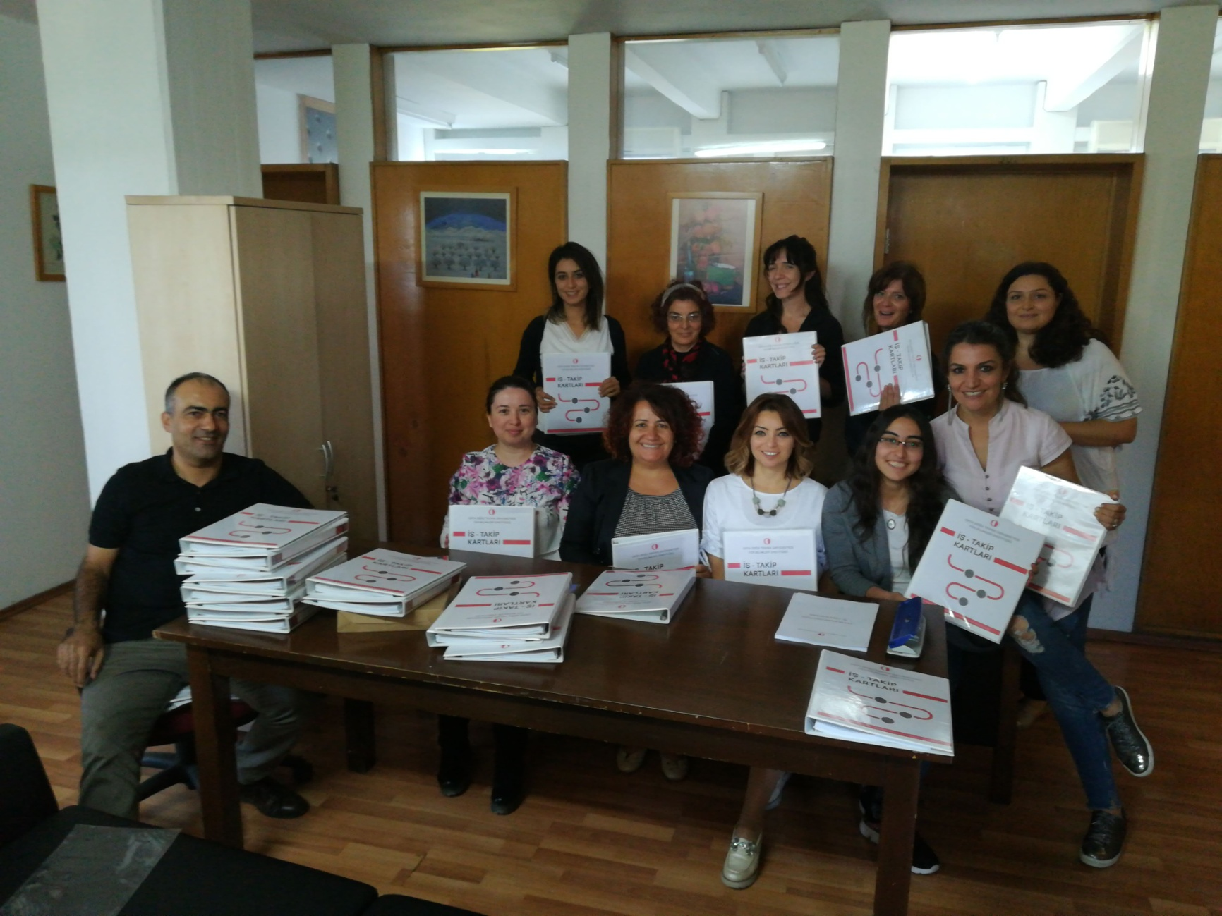

Slide 34
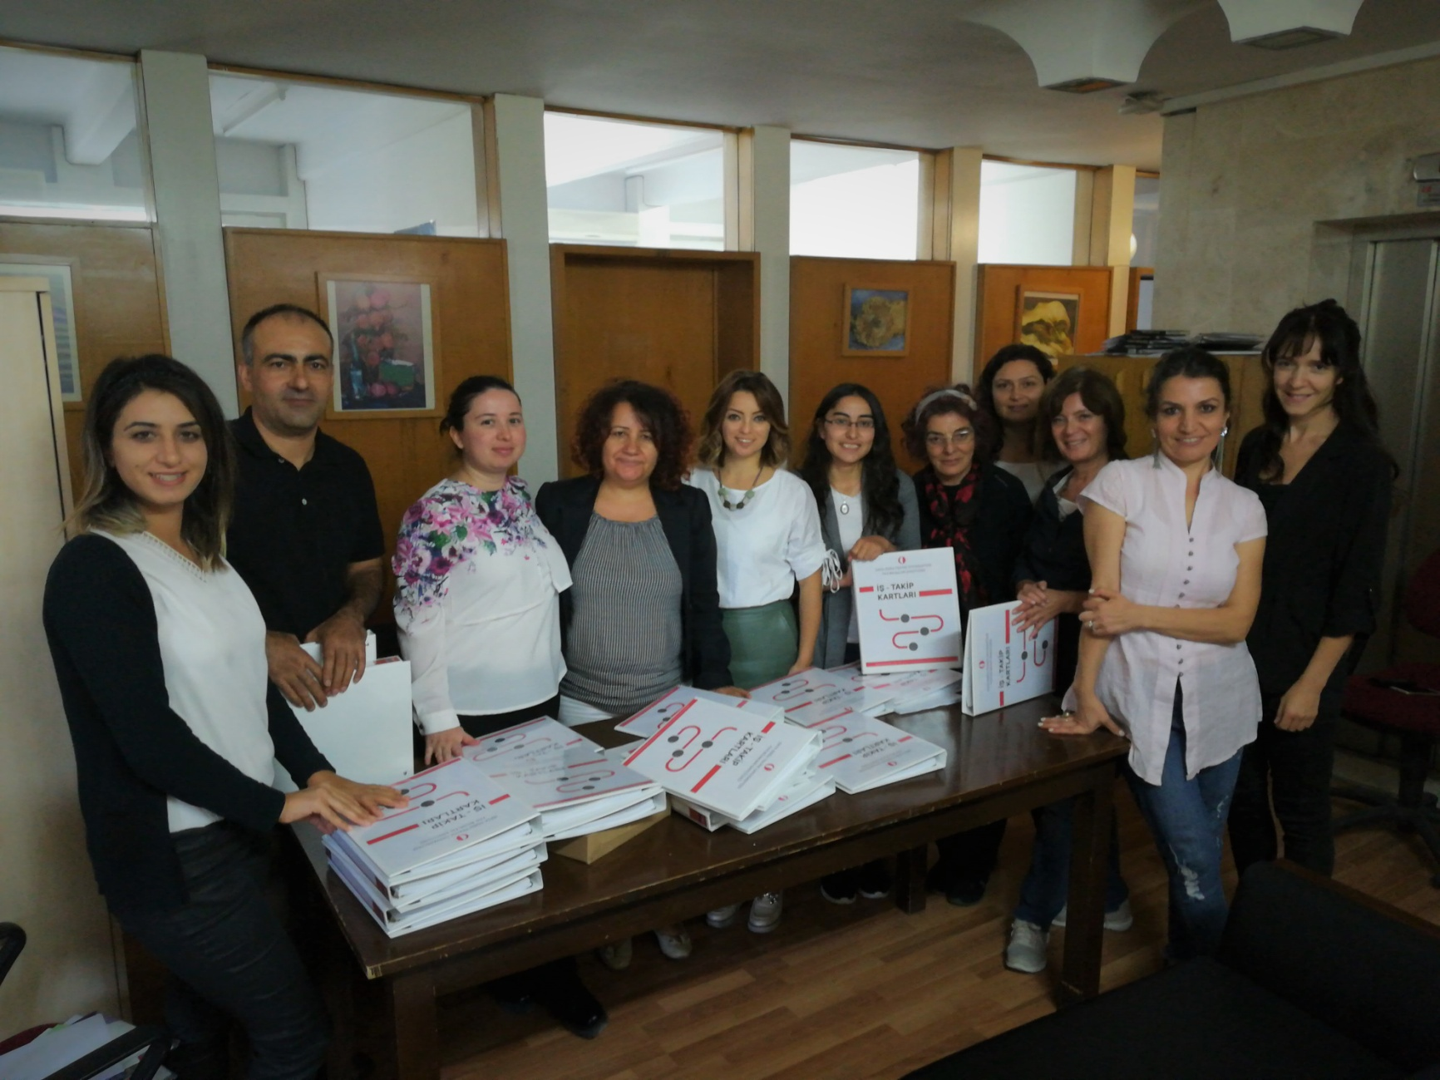

Slide 35
Personelimize
ve
Sizlere
TEŞEKKÜR EDER
BAŞARILI BİR AKADEMİK YIL DİLERİZ.

